Slide 1
3. ЗАЩИТА
ОТ ИОНИЗИРУЮЩИХ
ИЗЛУЧЕНИЙ
П.7
П.9
П.10
П.11
П.12

Slide 2

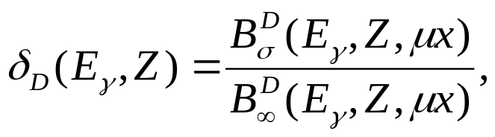
ДОПУСТИМЫЕ ПЛОТНОСТИ ПОТОКОВ ИОНИЗИРУЮЩИХ ИЗЛУЧЕНИЙ
3.1. Факторы накопления гомогенных сред
Пример 3.1. Рассчитать, во сколько раз увеличится экспозиционная доза за счет рассеянного излучения при прохождении γ-излучения от точечного изотропного источника с энергией 1 МэВ, если источник расположен в слое воды и вне его. Толщина водного экрана составляет 28,3 см.
Решение.
По табл. П. 12 определяем для воды μ = 0,0706 см^{–1} (при E_{γ} = 1 МэВ) находим μ·х = 0,0706·28,3 = 1,99 ~ 2.
При расположении источника и детектора внутри воды определяем по табл. П. 7 = 3,62. – фактор накопления излучения бесконечным слоем среды.
При расчете защиты в условиях барьерной геометрии удобно пользоваться поправочными коэффициентами, представляющими отношение дозового фактора накопления в барьерной геометрии к дозовому фактору накопления в бесконечной среде для точечного изотропного источника, т.е.
(3.1)

Slide 3
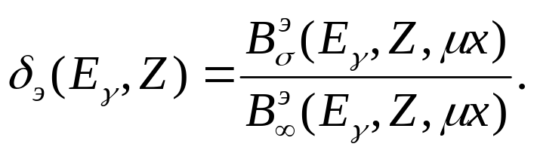

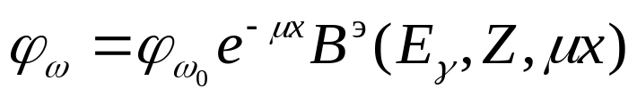
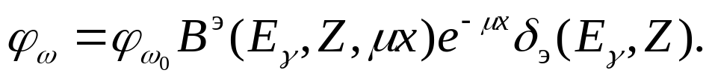

ДОПУСТИМЫЕ ПЛОТНОСТИ ПОТОКОВ ИОНИЗИРУЮЩИХ ИЗЛУЧЕНИЙ
или отношение энергетического фактора накопления в барьерной геометрии к энергетическому фактору накопления в бесконечной среде для плоского мононаправленного источника, т.е.
(3.2)
где – энергетический фактор накопления, учитывающий вклад рассеянного излучения.
Тогда уравнение (3.2) принимает вид:
(3.3)
при учете фактора накопления и поправочного коэффициента для барьерной геометрии будет выражаться следующим уравнением:
(3.4)
Значения дозового фактора накопления в бесконечной среде ……………. дозового фактора накопления для барьерной геометрии, ………………………………………………поправочного коэффициента для точечного изотропного источника приведены в приложении (см. табл. П.7, П.9-П.11).

Slide 4


ДОПУСТИМЫЕ ПЛОТНОСТИ ПОТОКОВ ИОНИЗИРУЮЩИХ ИЗЛУЧЕНИЙ
При расположении источника по одну сторону водного экрана, а детектора – по другую находим по табл. П.9 δ_{D} = 0,830. Тогда ……………………………….. (значение можно найти также по табл. П.10).
Итак, в бесконечной среде в слое воды толщиной 28,3 см за счет рассеянного излучения экспозиционная доза увеличится в 3,62 раза, а при барьерной геометрии – в 3,005 раза.

Slide 5
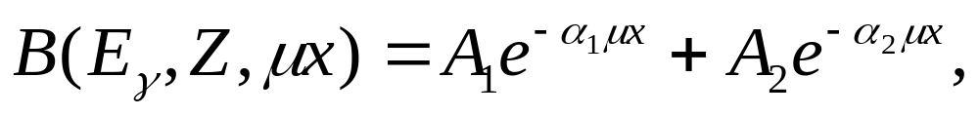
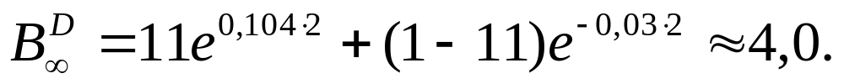
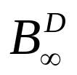
ДОПУСТИМЫЕ ПЛОТНОСТИ ПОТОКОВ ИОНИЗИРУЮЩИХ ИЗЛУЧЕНИЙ
Пример 3.2. Решить первую часть предыдущей задачи, используя уравнение (3.5):
(3.5)
где α₁, α₂, A₂ = (1 – A₁) – численные коэффициенты, не зависящие от μ·x. Они зависят от Е_{γ} и Z.
Решение.
Для расчетов можно представить фактор накопления в виде суммы двух экспоненциальных членов в виде уравнения (3.5).
По табл. П.11 для воды (μ·х = 2) при E_{γ} = 1 МэВ определяем А₁ = 11,0; α₁ = –0,104; α₂ = 0,030. Подставим найденные значения в уравнение (3.5):
Для получен результат, отличающийся от предыдущего приблизительно на 25 %. т.е. в пределах допустимой погрешности.

Slide 6
4. МЕТОДЫ РАСЧЕТА
ЗАЩИТЫ ОТ
ГАММА-ИЗЛУЧЕНИЙ
П.1
П.3
П.23

Slide 7




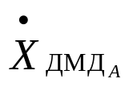
ДОПУСТИМЫЕ ПЛОТНОСТИ ПОТОКОВ ИОНИЗИРУЮЩИХ ИЗЛУЧЕНИЙ
4.1. Расчет защиты по кратности ослабления экспозиционной дозы, мощности экспозиционной дозы и по заданной активности.
Пример 4.1. Мощность экспозиционной дозы, измеренная дозиметром от точечного изотропного источника γ-излучения ⁶⁰Со (Г_{γ} = 1,25 МэВ) на рабочем месте равна = 77,2 мкР/с. Предельно допустимая экспозиционная доза = 4,63 мкР/с.
Определить толщину свинцовой защиты х_{Pb}, если продолжительность работы с источником для лиц категории облучения А составляет t = 6 ч.
Решение
При расчете защиты от γ-излучения применяют универсальные табл. П.1-П.4, вычисленные на основании теории ослабления в веществе широкого пучка γ-излучения от точечного источника.
Обозначим:
k – кратность ослабления γ-излучения, которая представляет собой отношение измеренной или рассчитанной экспозиционной дозы X (мощности экспозиционной дозы ) без защиты к предельно допустимой экспозиционной дозе ( ) в той же точке за защитным экраном толщиной х; k определяют по уравнению:

Slide 8
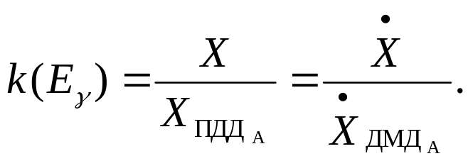
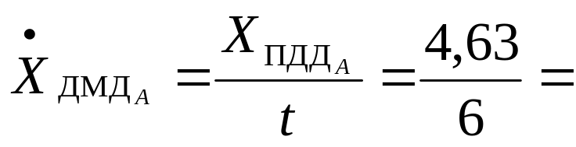
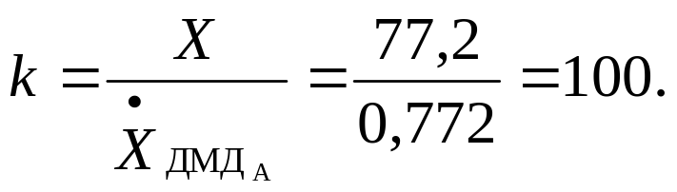
ДОПУСТИМЫЕ ПЛОТНОСТИ ПОТОКОВ ИОНИЗИРУЮЩИХ ИЗЛУЧЕНИЙ
(4.1)
При определении по универсальным табл. П.1-П.4 необходимой толщины защиты данного материала х, см, необходимо знать энергию γ-излучения E_{γ}, МэВ, и кратность ослабления k.
Решение.
Вo внесистемных единицах
Допустимая мощность экспозиционной дозы:
0,772 мкР/с.
Необходимая кратность ослабления:
Из табл. П.1, зная E_{γ} =1,25 МэВ и k = 100, определяем толщину х_{Pb}=8,45 см свинца.

Slide 9
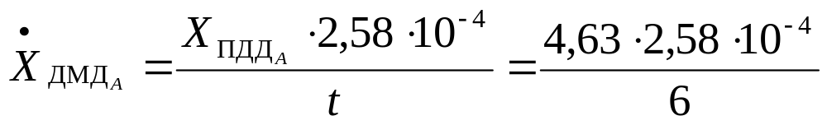
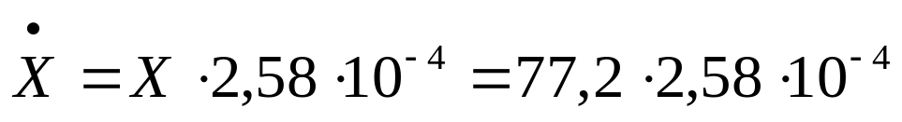
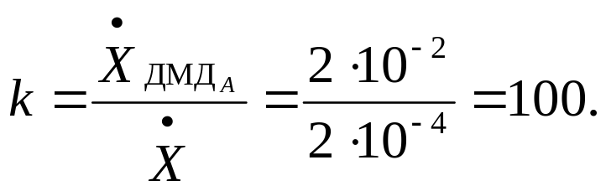
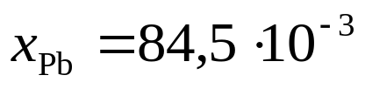
ДОПУСТИМЫЕ ПЛОТНОСТИ ПОТОКОВ ИОНИЗИРУЮЩИХ ИЗЛУЧЕНИЙ
В единицах СИ
1 P = 2,58·10^{–4} Кл/кг, тогда:
= 2·10^{–4} мкКл/(кг·с)
и
= 2·10^{–2} мкКл/(кг·с);
м.

Slide 10
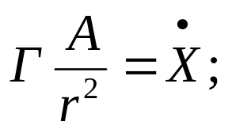
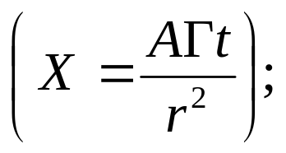

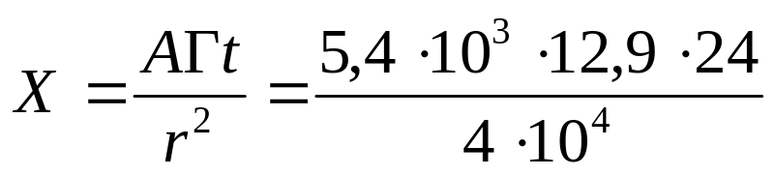
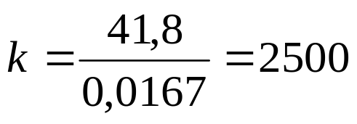
ДОПУСТИМЫЕ ПЛОТНОСТИ ПОТОКОВ ИОНИЗИРУЮЩИХ ИЗЛУЧЕНИЙ
Пример 4.3. Точечный изотропный источник ⁶⁰Со транспортируется в течение 2 сут. Активность источника А = 5,4 Ки.
Определить толщину свинцового контейнера, учитывая, что расстояние от экспедитора до источника r = 2 м.
Pешение
Во внесистемных единицах
Определим экспозиционную дозу за t = 1 сут по уравнению (4.2):
(4.2)
Расчет проводим за t = 24 ч в связи с тем, что экспедитор находится при грузе круглые сутки, хотя время облучения в данном случае более суток, но предельно допустимая экспозиционная доза дается за сутки и составляет ……………. …..Р)
= 41,8 Р.
Кратность ослабления .
По табл. П.1 определяем толщину зашиты х_{Pb} = 137 мм.

Slide 11
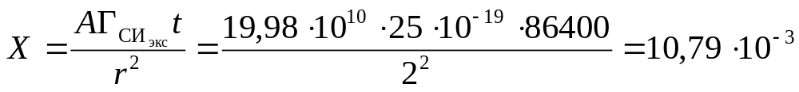

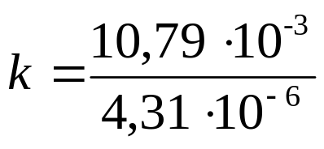
ДОПУСТИМЫЕ ПЛОТНОСТИ ПОТОКОВ ИОНИЗИРУЮЩИХ ИЗЛУЧЕНИЙ
В единицах CИ
Определим экспозиционную дозу за t = 1 сут.
Выразим все необходимые для расчета величины в единицах СИ: А = 5,4 Ки = 5,4·3,7·10¹⁰ = 19,98·10¹⁰ Бк; t = 24 ч = 24·3600 = 86 400 с. Для ⁶⁰Со (см. задачу 7.2).
Кл/кг.
Предельно допустимая экспозиционная доза за 1 сут составит:
= 0,0167·2,58·10^{–4} = 4,31·10^{–6} Кл/кг.
Кратность ослабления:
= 2500.
По табл. П.1 при k = 2500 и E_{γ} = 1,25 МэВ, x_{Pb} = 137·10^{–3} м.

Slide 12
ДОПУСТИМЫЕ ПЛОТНОСТИ ПОТОКОВ ИОНИЗИРУЮЩИХ ИЗЛУЧЕНИЙ
Пример 4.4. Свинцовая защита (толщина х =1,5 см) рассчитана для работы с точечным изотропным источником ¹³⁷Cs (E_{γ} = 0,7 МэВ) в течение t' =0,5 ч с соблюдением предельно допустимой дозы. Какую толщину свинцовой защиты следует добавить, чтобы обеспечить работу в течение t" =10 ч?
Pешение.
Дополнительная кратность ослабления составит:
k = t"/t' = 10/0,5 = 20,
что соответствует дополнительной толщине свинцовой защиты:
Δх_{Рb} = 3,25 cм (cм. табл. П. 1). Тогда полная толщина свинцовой защиты составит:
х_{Pb} = х + Δх_{Рb} = 1,5 + 3,25 = 4,75 см.

